Slide 1
Sistemas Distribuídos e Programação Concorrente
Sockets em Java
Prof. MSc. Rodrigo Malara
Adaptado de Carlos Alberto Kamienski
Djamel Sadok
CIn/UFPE

Slide 2
Identificação de aplicações
Como cada computador é identificada unicamente na Internet ?
  Resposta: Endereços IP
Como a entidade de transporte (TCP) identifica qual aplicação está sendo utilizada na comunicação em rede ?
  Reposta: Portas TCP/IP

Slide 3
Números de portas
1-255 reservadas para serviços padrão
portas “bem conhecidas”
256-1023 reservado para serviços Unix
1-1023 Somente podem ser usadas
por usuários privilegiados
(super-usuário)
1024-9999 Usadas por processos de
sistema e de usuário
10000- 65536 Usadas somente por processos
de usuário ou atendimento de
clientes pelos threads de servidor

Slide 4
Unix BSD Sockets
Interface padrão para comunicação entre processos em redes TCP/IP
Nasceu com o Unix de Berkeley
Os projetistas tentaram usar ao máximo as chamadas de sistema do Unix
Implementada hoje em vários SOs
Programar com sockets pode ser visto como desenvolver um protocolo de aplicação
A Comunicação usando Sockets é Full Duplex
    É possível ler e escrever no socket ao mesmo tempo!

Slide 5
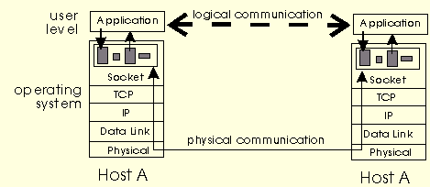
Berkeley Sockets

Slide 6
Tipos de sockets
Serviço com conexão
  Implementa um stream de dados (SOCK_STREAM)
  Protocolo TCP (tipicamente)
Serviço sem conexão
  Implementa um serviço de datagramas (SOCK_DGRAM)
  Protocolo UDP (tipicamente)
  Acessa diretamente a camada de rede (SOCK_RAW)

Slide 7
Serviço com Conexão (TCP)
Servidor
socket ()
bind ()
listen ()
Cliente
socket ()
accept ()
Estabelecimento de conexão
connect ()
bloqueado
Dados (pedido)
write ()
read ()
write ()
Dados resposta)
read ()
close ()
close ()

Slide 8
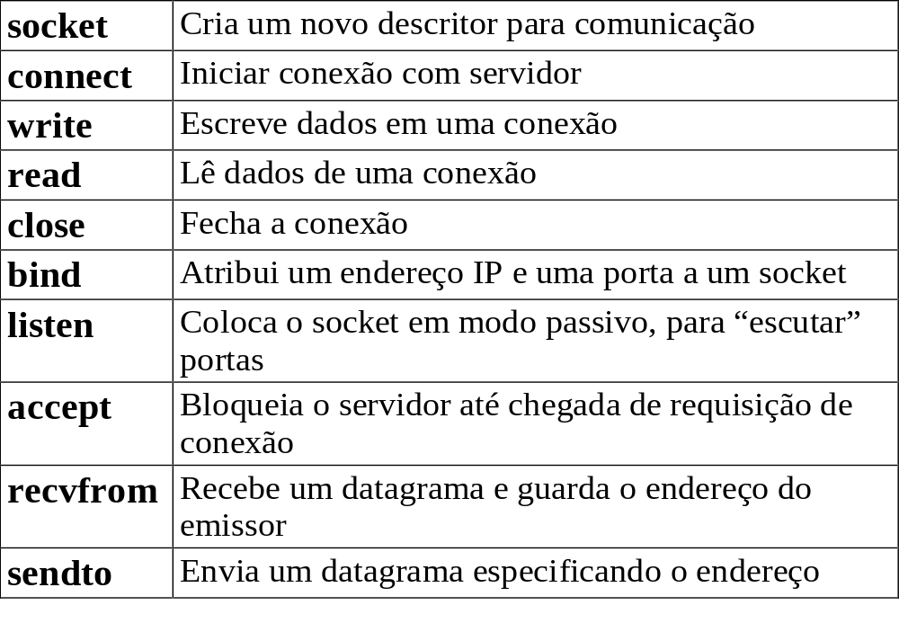
Principais funções da API

Slide 9
Serviço sem Conexão (UDP)
Servidor
socket ()
bind ()
recvfrom ()
Cliente
socket ()
bloqueado
Dados (pedido)
sendto ()
sendto ()
Dados resposta)
recvfrom ()
close ()
close ()

Slide 10
Sockets em Java
Java modernizou a API para trabalhar com sockets
O programador não precisa chamar todas as funções, algumas chamadas são automáticas
Exemplos
  Socket: equivalente a socket e bind
  ServerSocket: equivalente a socket, bind e listen
Sockets são implementados no pacote java.net
A transmissão e o envio de dados são feitos através de classes do pacote java.io de maneira semelhante à escrita e leitura em arquivos
  Classes DataInputStream, DataOutputStream, etc.,

Slide 11
import java.net.*;
import java.io.*;
public class SimpleJavaClient {
public static void main(String[] args) {
try {
Socket s = new Socket("127.0.0.1", 9999);
InputStream i = s.getInputStream();
OutputStream o = s.getOutputStream();
String str;
do {
byte[] line = new byte[100];
System.in.read(line);
o.write(line);
i.read(line);
str = new String(line);
System.out.println(str.trim());
} while ( !str.trim().equals("bye") );
s.close();
}
catch (Exception err) {
System.err.println(err);
}
}
}
Conectando com o servidor

Slide 12
import java.net.*;
import java.io.*;
public class SimpleJavaClient {
public static void main(String[] args) {
try {
Socket s = new Socket("127.0.0.1", 9999);
InputStream i = s.getInputStream();
OutputStream o = s.getOutputStream();
String str;
do {
byte[] line = new byte[100];
System.in.read(line);
o.write(line);
i.read(line);
str = new String(line);
System.out.println(str.trim());
} while ( !str.trim().equals("bye") );
s.close();
}
catch (Exception err) {
System.err.println(err);
}
}
}
Pegando canais de envio e recepção de dados

Slide 13
import java.net.*;
import java.io.*;
public class SimpleJavaClient {
public static void main(String[] args) {
try {
Socket s = new Socket("127.0.0.1", 9999);
InputStream i = s.getInputStream();
OutputStream o = s.getOutputStream();
String str;
do {
byte[] line = new byte[100];
System.in.read(line);
o.write(line);
i.read(line);
str = new String(line);
System.out.println(str.trim());
} while ( !str.trim().equals("bye") );
s.close();
}
catch (Exception err) {
System.err.println(err);
}
}
}
Usuário digita algo

Slide 14
import java.net.*;
import java.io.*;
public class SimpleJavaClient {
public static void main(String[] args) {
try {
Socket s = new Socket("127.0.0.1", 9999);
InputStream i = s.getInputStream();
OutputStream o = s.getOutputStream();
String str;
do {
byte[] line = new byte[100];
System.in.read(line);
o.write(line);
i.read(line);
str = new String(line);
System.out.println(str.trim());
} while ( !str.trim().equals("bye") );
s.close();
}
catch (Exception err) {
System.err.println(err);
}
}
}
Envia o que foi digitado e recebe resposta

Slide 15
import java.net.*;
import java.io.*;
public class SimpleJavaClient {
public static void main(String[] args) {
try {
Socket s = new Socket("127.0.0.1", 9999);
InputStream i = s.getInputStream();
OutputStream o = s.getOutputStream();
String str;
do {
byte[] line = new byte[100];
System.in.read(line);
o.write(line);
i.read(line);
str = new String(line);
System.out.println(str.trim());
} while ( !str.trim().equals("bye") );
s.close();
}
catch (Exception err) {
System.err.println(err);
}
}
}
Exibe o que foi recebido

Slide 16
import java.net.*;
import java.io.*;
public class SimpleJavaClient {
public static void main(String[] args) {
try {
Socket s = new Socket("127.0.0.1", 9999);
InputStream i = s.getInputStream();
OutputStream o = s.getOutputStream();
String str;
do {
byte[] line = new byte[100];
System.in.read(line);
o.write(line);
i.read(line);
str = new String(line);
System.out.println(str.trim());
} while ( !str.trim().equals("bye") );
s.close();
}
catch (Exception err) {
System.err.println(err);
}
}
}
Fecha a conexão

Slide 17
import java.io.*;
import java.net.*;
public class SimpleJavaServer {
public static void main(String[] args) {
try {
ServerSocket s = new ServerSocket(9999);
String str;
while (true) {
Socket c = s.accept();
InputStream i = c.getInputStream();
OutputStream o = c.getOutputStream();
do {
byte[] line = new byte[100];
i.read(line);
o.write(line);
str = new String(line);
} while ( !str.trim().equals("bye") );
c.close();
}
}
catch (Exception err){
System.err.println(err);
}
}
}

Slide 18
Exercício
Utilizando o código do slide anterior, criar um socket que conecte no www.google.com.br na porta 80
Envie o comando GET para o servidor
Exiba no console a resposta obtida do servidor

Slide 19
Identificação de aplicações
Um cliente pode abrir várias conexões com o mesmo servidor (ex. páginas web) concorrentemente.
Como o cliente sabe para qual programa enviar os pacotes?
  Resposta: A cada conexão, um worker thread é atribuído no servidor para fazer o atendimento da conexão do cliente e a comunicação ocorre em uma porta superior que é atribuída ao estabelecer a conexão.

Slide 20
Servidor: lidando com vários clientes
O programa servidor criado anteriormente não lida com vários clientes. Apenas um de cada vez.
É necessário utilizar Threads para se lidar com vários clientes ao mesmo tempo
  A comunicação com cada cliente deve ser delegada a um thread

Slide 21
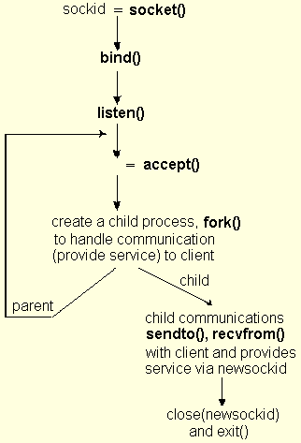
Estrutura Típica de um Servidor

Slide 22
import java.io.*;
import java.net.*;
public class SimpleJavaServer {
public static void main(String[] args) {
try {
ServerSocket s = new ServerSocket(9999);
String str;
while (true) {
Socket c = s.accept();
InputStream i = c.getInputStream();
OutputStream o = c.getOutputStream();
do {
byte[] line = new byte[100];
i.read(line);
o.write(line);
str = new String(line);
} while ( !str.trim().equals("bye") );
c.close();
}
}
catch (Exception err){
System.err.println(err);
}
}
}
Código de comunicação com o cliente.
Deve ser executado em outro thread

Slide 23
Exercício
Utilizando o código disponibilizado como exemplo, criar um servidor que receba conexões na porta 4444.
Ao receber uma conexão, ele verifica se o cliente enviou a string “Oi”.
  Se sim, responda com “Olá, como posso ajudar ?”
  Se não, responda com “O que você precisa ?”
  Se for digitada a palavra “tchau”, finalizar a conexão
Crie um novo programa cliente que conecte no servidor e teste as duas situações
Exiba no console a resposta obtida do servidor

Slide 24
Trabalho
Transforme o programa servidor anterior em multithread.
Dicas:
  Crie a classe chamada Worker
    Ela deve implementar a interface Runnable
    public class Worker implements Runnable {
    Ter um construtor que aceite um Socket
      Armazenar o socket recebido em um atributo privado
      public Worker(Socket socket) {
      this.socket = socket;
      }
  Copiar trecho marcado slide anterior para método run()
    Acertar detalhes
      public void run() {
      // codigo aqui
      }

Slide 25
Trabalho
Transforme o programa servidor anterior em multithread.
Dicas:
  Modificar loop da classe SimpleJavaServer para:
    remover o código copiado para a classe Worker
    criar um objeto da classe Worker
      Worker worker = new Worker(c);
    crie um thread passando o objeto criado no constructor
    Thread t = new Thread(worker);
    Inicie o thread
    t.start();

Slide 26
import java.net.*;
import java.io.*;
public class SimpleWebClient {
public static void main(String[] args) {
try {
Socket s = new Socket("www.google.com", 80);
InputStream i = s.getInputStream();
OutputStream o = s.getOutputStream();
String str;
byte[] out = new byte[10000];
o.write("GET / \n\n".getBytes());
i.read(out);
str = new String(out);
System.out.println(str.trim());
s.close();
}
catch (Exception err) {
System.err.println(err);
}
}
}

Slide 27
Exercício
Utilizando o código do slide anterior, criar um socket que conecte no computador do seu vizinho na porta 9999
  Peça para o seu vizinho inicializar o Servidor
  Pegue o endereço do micro usando o comando ipconfig no cmd do Windows
Envie uma string qualquer usando o cliente
Exiba no console a resposta obtida do servidor

Slide 28
Sockets sem Conexão (Java)
Cliente:
  socket = new DatagramSocket( );
  message = new DatagramPacket(msg,length,Addr,Port);
  reply = new DatagramPacket( new byte[100], 100 );
  socket.send( message );
  socket.receive( reply );
  socket.close();
Servidor:
  socket = new DatagramSocket(porta);
  socket.receive( message );
  socket.send( message );

Slide 29
Sockets sem Conexão (C)
Cliente:
  s = socket(AF_INET, SOCK_DGRAM, 0);
  sendto(s, msg, length, flags, destaddr, addrlen);
  recvfrom(s, msg, length, flags, fromaddr, addrlen);
Servidor:
  s = socket(AF_INET, SOCK_DGRAM, 0);
  bind(s, dest, sizeof(dest));
  recvfrom(s, msg, length, flags, fromaddr, addrlen);
  sendto(s, msg, length, flags, destaddr, addrlen);

Slide 30
Comunicação em Grupo
IP multicast Java API
MulticastSocket (subclasse de DatagramSocket).
Adiciona a capacidade de se entrar e sair de grupos multicast.

Slide 31
Group communication – IP multicast peers (1)
import java.net.*;
import java.io.*;
public class MulticastPeer{
public static void main(String args[]){
// args possui a mensagem e o IP do
//grupo multicast (ex. "228.5.6.7")
try {
InetAddress group = InetAddress.getByName("228.5.6.7");
MulticastSocket s = new MulticastSocket(6789);
s.joinGroup(group);
byte [] m = “Teste”.getBytes();
DatagramPacket messageOut =
new DatagramPacket(m, m.length, group, 6789);
s.send(messageOut);
//Continua no próximo slide

Slide 32
Group communication – IP multicast peers (2)
// pega bytes de outros do grupo
byte[] buffer = new byte[1000];
for(int i=0; i< 3; i++) {
DatagramPacket messageIn =
new DatagramPacket(buffer, buffer.length);
s.receive(messageIn);
System.out.println("Received:" +
new String(messageIn.getData()));
}
s.leaveGroup(group);
s.close();
}catch (SocketException e){
System.out.println("Socket: " + e.getMessage());
}catch (IOException e){
System.out.println("IO: " + e.getMessage());}
}
}

